Slide 1
이통 3사 주파수 박탈과 그 배경
김상원
https://youtu.be/4hzMjOHokcI

Slide 2
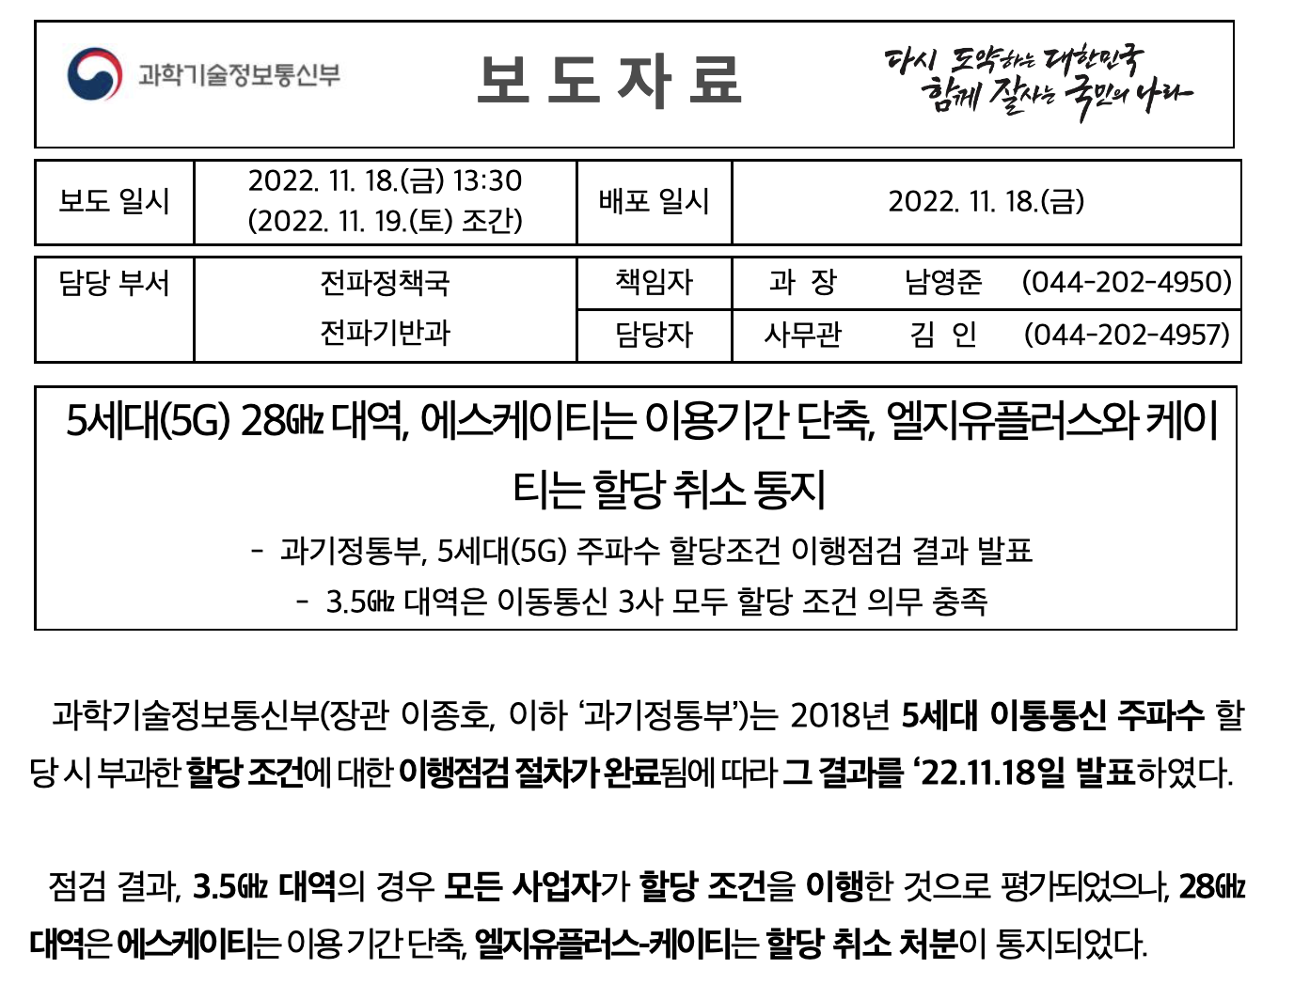

Slide 3

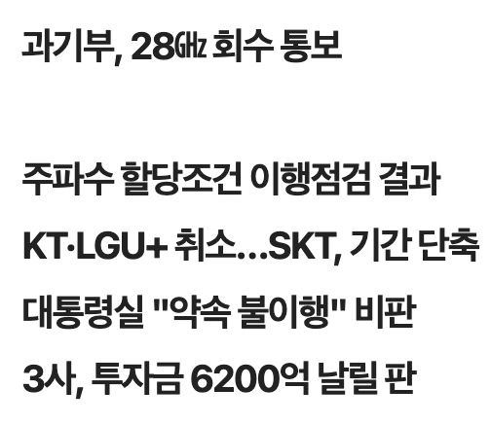
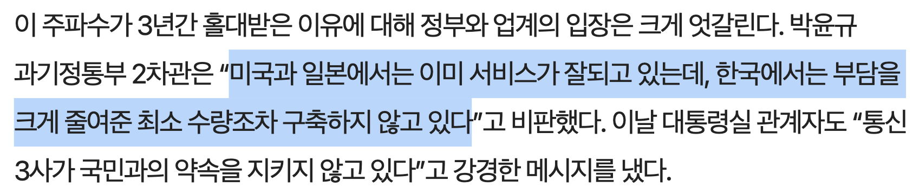
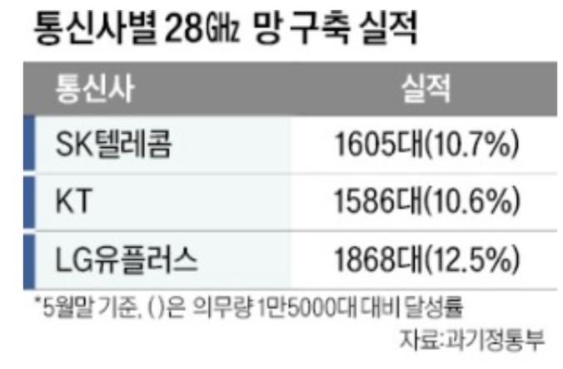
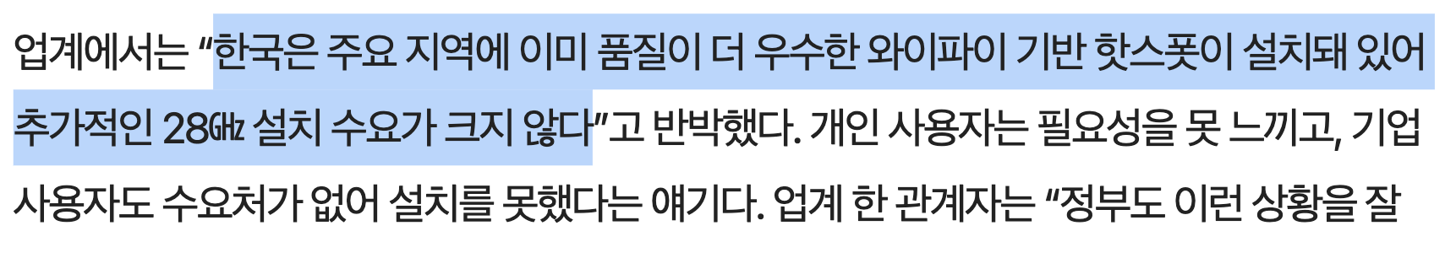
정부
업계
출처 : 한국경제

Slide 4

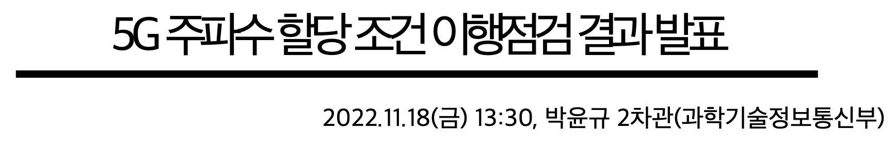
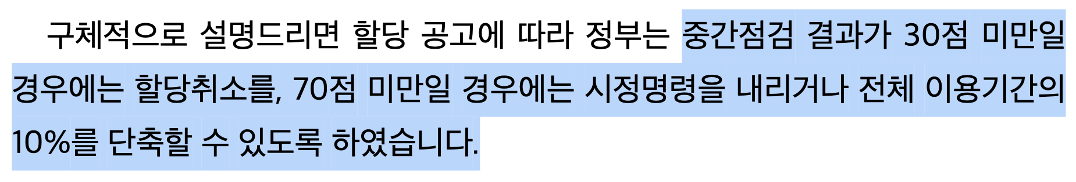
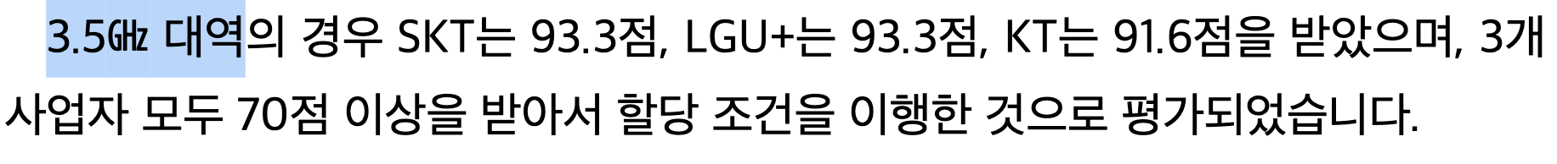

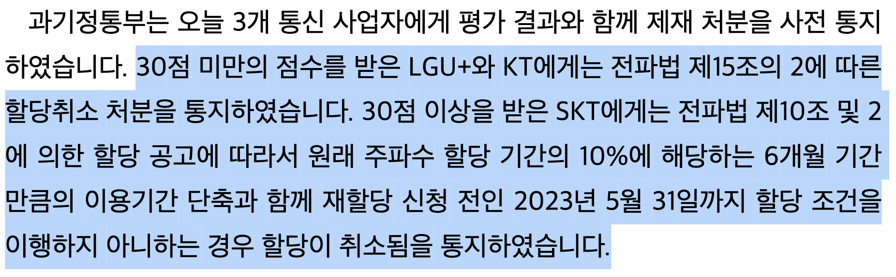
이통3사 중간점검 이행 결과 점수 및 정부 조치 표
이통사/대역폭 | 3.5GHz | 28GHz
SKT | 93.3점 | 30.5점 | 10% 이용기간 단축
LGU+ | 93.3점 | 28.9점 | 할당 취소
KT | 91.6점 | 27.3점 | 할당 취소
출처 : 대한민국 정책 브리핑

Slide 5
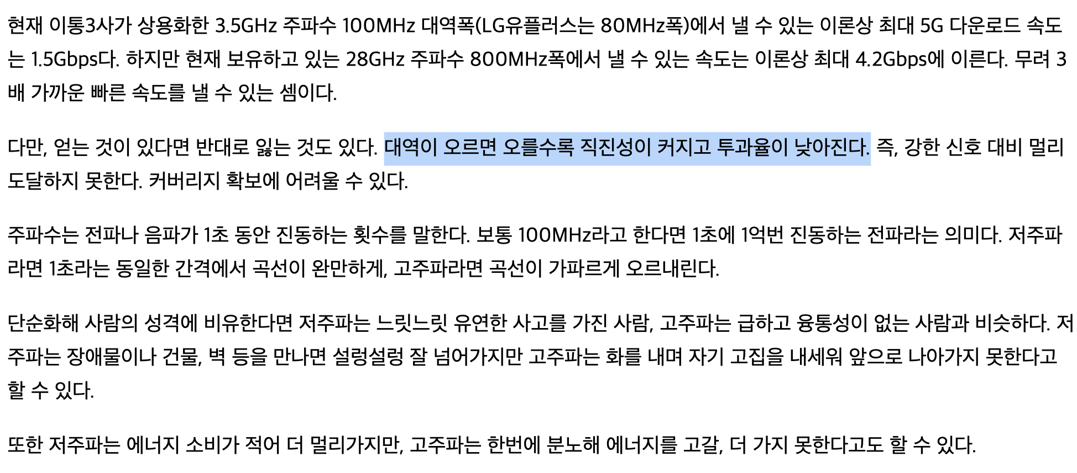
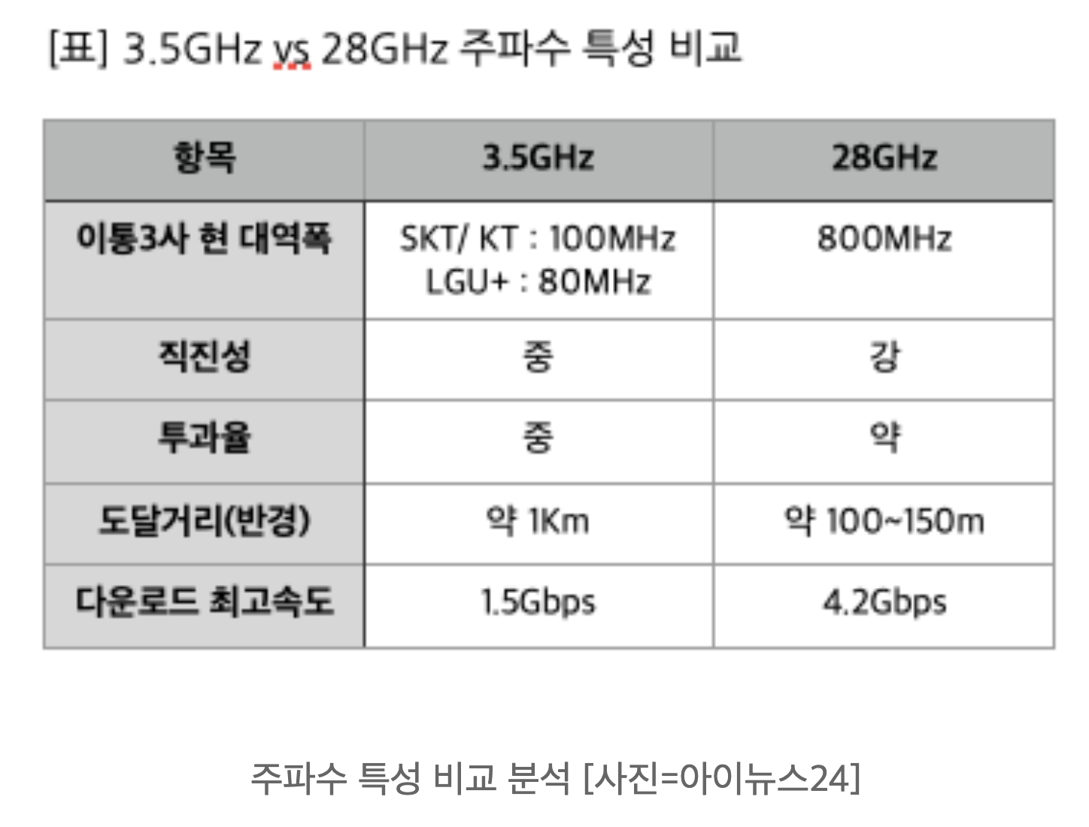
3.5Ghz VS 28Ghz
약 3배 차이
출처 : 아이뉴스 24

Slide 6
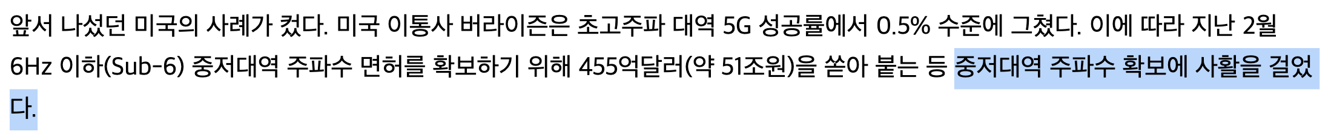
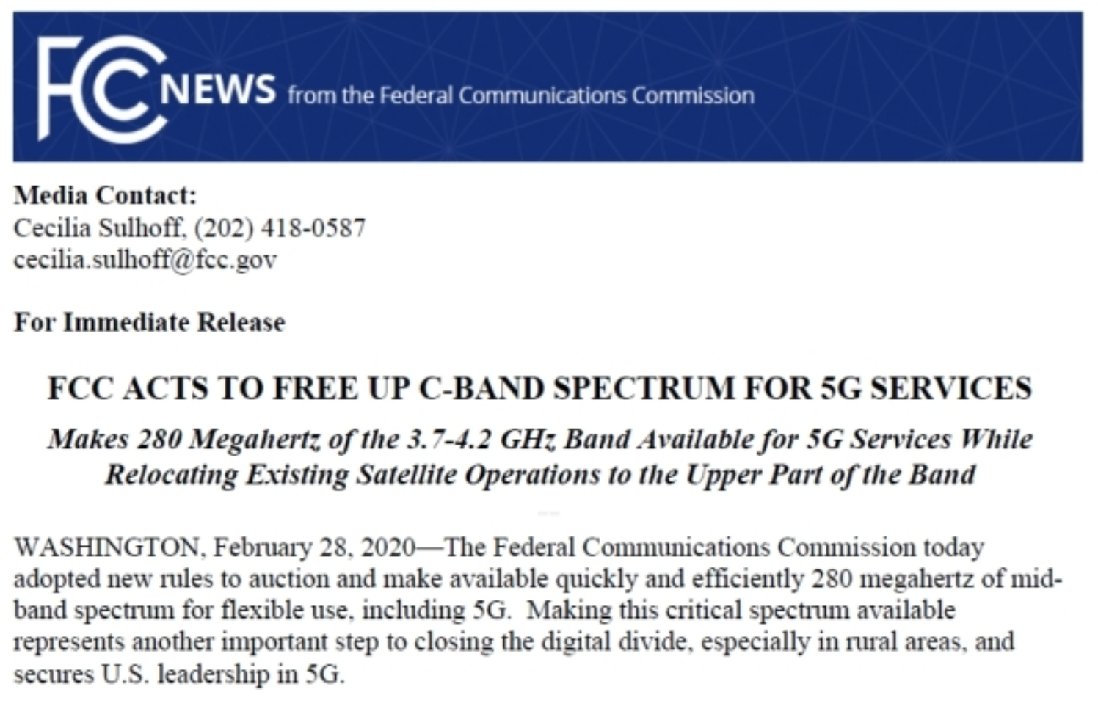
28GHz 활용의 한계
출처 : 아이뉴스 24

Slide 7
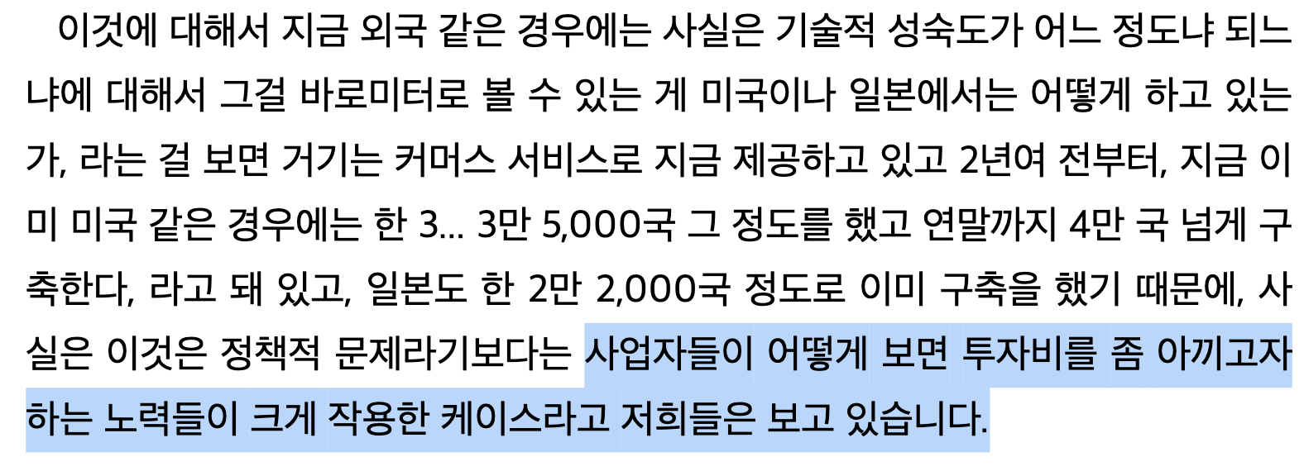
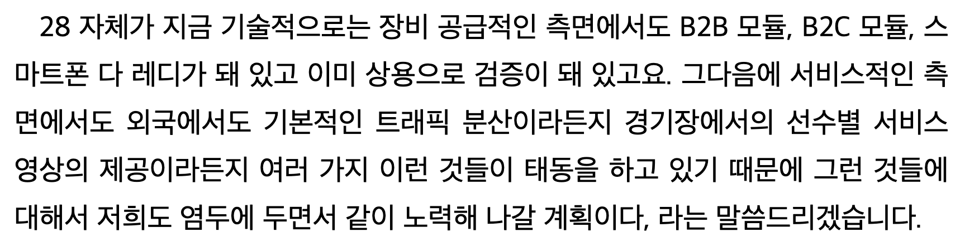
28GHz 구축에 대한 정부 입장
출처 : 대한민국 정책 브리핑

Slide 8
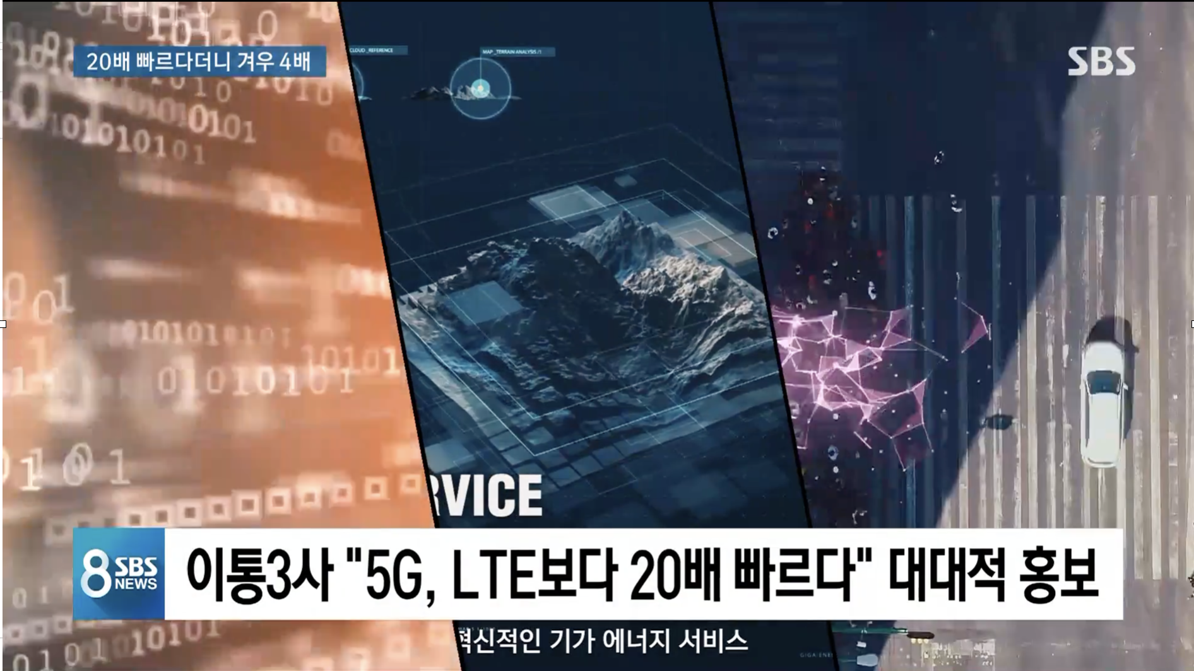
5G통신의 현실
이통 3사의 LTE보다 20배빠르다는 마케팅과는 달리 5G통신을 20배가까이 빠르게 만들기 위해선 28GHz를 사용해야 합니다.
하지만 28GHz 주파수의 물리적인 특성 때문에 이는 현실적으로 어렵다고 생각됩니다.
이통3사도 이를 너무나도 잘 알고 있으며 수요가 적고 비용이 많이드는 28GHz 통신을 기업이아닌 소비자에게 지원하는 것은 어렵다고 판단한 것 같습니다.

Slide 9
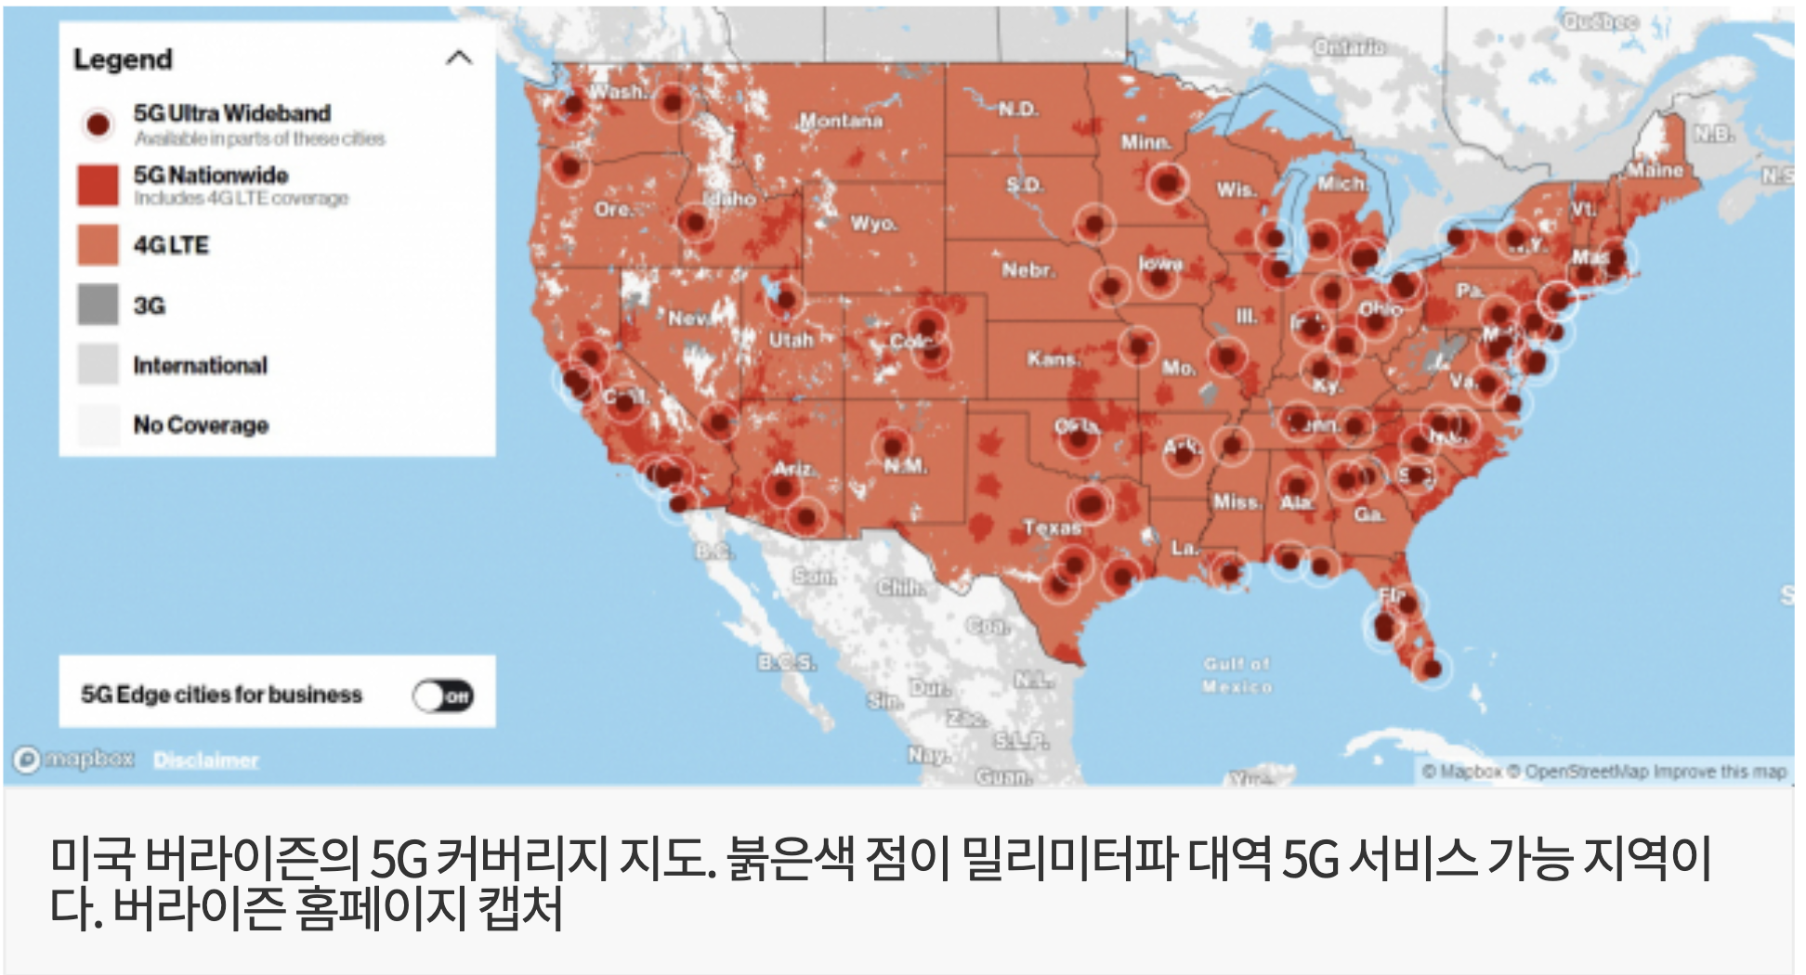
미국의 5G 서비스
국회 입법조사처에 따르면 미국의 경우 3대 이동통신사업자(버라이즌, T모바일, AT＆T)가 2018~2019년 밀리미터파 대역(28GHz, 39GHz)의 5G 서비스를 시작했다.
특히 1위 사업자인 버라이즌은 28GHz 대역의 ‘울트라 와이드밴드(Ultra Wideband) 5G’ 서비스 지역을 꾸준히 확대한 결과, 최근에는 미국 82개 도시에서 서비스를 하고 있다고 밝혔다.
[출처: 부산일보]

Slide 10
마무리
오늘 연구를 하며 국내 5G통신 기술의 현 주소와 그 한계점 등 5G통신에 대해 많은 점을 알게되었습니다. 수요가 적은 28GHz 기지국 설치에 회의적인 이통3사와 5G기술의 발전을 희망하는 정부 간 입장 차도 더 깊이 이해하게 되었습니다.
하지만 저는 최근 정부의 강경한 주파수 할당 취소 조치를 통해 국내 28GHz 통신에 새로운 바람이 불어 미국처럼 소비자에게도 28GHz 통신을 사용할 수 있는 환경이 만들어 졌으면 좋겠다고 생각합니다.

